Slide 1

ETAPA DE VIDA ADOLESCENTE Y JOVEN
UNIDAD DE TECNOLOGIAS DE LA INFORMACIÓN
RED DE SALUD SATIPO
UNIDAD DE TECNOLOGIAS DE LA INFORMACIÓN – RED SATIPO

Slide 2
MODELO DE HISEO ETAPA ADOLESCENTE 2026
UNIDAD DE TECNOLOGIAS DE LA INFORMACIÓN
RED DE SALUD SATIPO
UNIDAD DE TECNOLOGIAS DE LA INFORMACIÓN – RED SATIPO

Slide 3
1º CONTROL (SESIÓN)
2º CONTROL (SESIÓN)
3º CONTROL (SESIÓN)
Plan de Atención Integral de Salud (1)
Examen de Desarrollo del Adolescente (2)
Examen de Desarrollo del Adolescente (3)
Examen de Desarrollo del Adolescente (1)
Evaluación del desarrollo psicosocial
Evaluación nutricional Antropométrica (IMC para la edad y talla)
Dosaje de hemoglobina (hemoglobinómetro)
Tamizaje de detección de depresión (PSC), detección de riesgo intento suicida. Detección consumo alcohol Audit –C, drogas y tabaco
Evaluación del riesgo cardiovascular con perímetro abdominal
Evaluación del desarrollo sexual según Tanner
Evaluación físico - postural
Suplementación preventiva o terapéutica de Anemia
Aplicación de Cuestionario de habilidades sociales
Evaluación de la agudeza visual y auditiva
Evaluación clínica orientada a búsqueda de patologías.
Cuestionario de ira, irritabilidad y cólera
Consejería Integral terminada (TA)
Exámenes de laboratorio
Tamizaje de violencia familiar y maltrato
Otras atenciones complementarias
Consejería salud sexual y reproductiva (1)
Identificación de factores de riesgo y de protección
Administración de antiparasitarias
Consejería nutricional o alimentación saludable (1)
Consejería de prevención en riesgos en salud mental
Plan de Atención Integral de Salud (TA)
Consejería Integral (1)
Atención estomatológica 2º consulta
Atención estomatológica 1º consulta

Slide 4
1ª CONTROL ADOLESCENTE BASICO F (NIVELES I-1 Y I-2)
COLOCAR NOMBRES Y APELLIDOS, PESO, TALLA Y HEMOGLOBINA
En caso lo requiera
85018.01 = Hemoglobinómetro
85018 = Laboratorio
PLAN
ESCENARIO
TIPO DE PAQUETE

Slide 5
1ª CONTROL ADOLESCENTE BASICO M (NIVELES I-1 Y I-2)
COLOCAR NOMBRES Y APELLIDOS, PESO, TALLA Y HEMOGLOBINA
85018.01 = Hemoglobinómetro
85018 = Laboratorio
PLAN
ESCENARIO
TIPO DE PAQUETE

Slide 6
2ª CONTROL ADOLESCENTE BASICO (NIVELES I-1 Y I-2)
COLOCAR NOMBRES Y APELLIDOS, PESO, TALLA
SOLO COLOCAR LOS TAMIZAJES QUE SE REALIZAN

Slide 7
3ª CONTROL ADOLESCENTE BASICO (NIVELES I-1 Y I-2)
COLOCAR LOS CODIGOS DE IMC:
- E6690 = SOBREPESO
- E669, E660 = OBESIDAD
- Z006 = NORMAL
- E440 = DESNUTRICION AGUDA
- E43X = DESNUTRICION SEVERA
COLOCAR NOMBRES Y APELLIDOS, PESO, TALLA
RSM = Riesgo Bajo
RSA = Riesgo Alto
RMA = Riesgo Muy Alto
En caso presente:
E344X = Estatura Alta
Z006 = Talla Normal
E45X = Desnutrición Crónica T/E
PLAN
ESCENARIO
TIPO DE PAQUETE

Slide 8
1ª CONTROL ADOLESCENTE COMPLETO F (NIVELES I-3 Y I-4)
COLOCAR NOMBRES Y APELLIDOS, PESO, TALLA Y HEMOGLOBINA
En caso lo requiera
PLAN
ESCENARIO
TIPO DE PAQUETE

Slide 9
1ª CONTROL ADOLESCENTE COMPLETO M (NIVELES I-3 Y I-4)
COLOCAR NOMBRES Y APELLIDOS, PESO, TALLA Y HEMOGLOBINA
PLAN
ESCENARIO
TIPO DE PAQUETE

Slide 10
2ª CONTROL ADOLESCENTE COMPLETO (NIVELES I-3 Y I-4)
COLOCAR NOMBRES Y APELLIDOS, PESO, TALLA
SOLO COLOCAR LOS TAMIZAJES QUE SE REALIZAN
NOTA: En caso algún tamizaje salga positivo, se refiere al Servicio de Salud Mental.

Slide 11
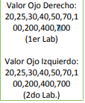
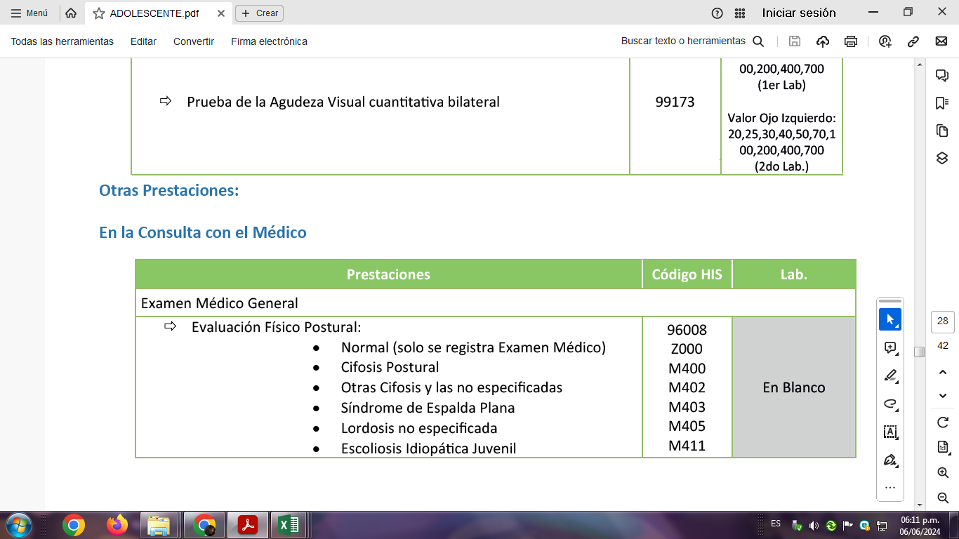
3ª CONTROL ADOLESCENTE COMPLETO (NIVELES I-3 Y I-4)
COLOCAR LOS CODIGOS DE IMC:
- E6690 = SOBREPESO
- E669, E660 = OBESIDAD
- Z006 = NORMAL
- E440 = DESNUTRICION AGUDA
- E43X = DESNUTRICION SEVERA
COLOCAR NOMBRES Y APELLIDOS, PESO, TALLA
RSM = Riesgo Bajo
RSA = Riesgo Alto
RMA = Riesgo Muy Alto
En caso presente:
E344X = Estatura Alta
Z006 = Talla Normal
E45X = Desnutrición Crónica T/E
PLAN
ESCENARIO
TIPO DE PAQUETE

Slide 12
HIS DNT ADOLESCENTE

Slide 13
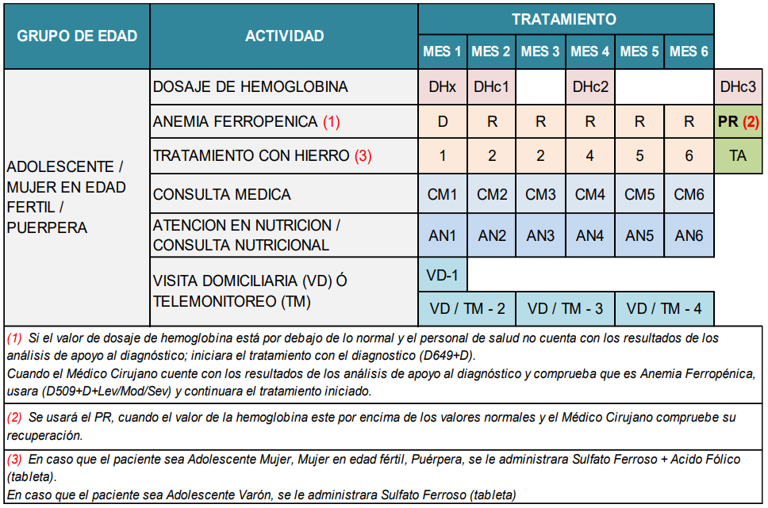
ANEMIA EN ADOLESCENTE

Slide 14
MODELO HIS ANEMIA EN ADOLESCENTE Y JOVEN
TIPO DE ANEMIA:
LEV = Leve
MOD = Moderada
SEV = Severa
COLOCAR NOMBRES Y APELLIDOS Y HEMOGLOBINA
1
NOTA: En caso sea diagnosticado en el control colocar dentro del control, no duplicar el Dosaje y la Suplementación, la Suplementación será con Valor Lab =‘1’

Slide 15
SI-03-01/SI-03.02: Porcentaje Adolescentes mujeres de 12 a 17 años de edad, atendidas en establecimientos de salud del Gobierno Regional, cuentan con dosaje de hemoglobina y otras prestaciones priorizadas
UNIDAD DE TECNOLOGIAS DE LA INFORMACIÓN
RED DE SALUD SATIPO
UNIDAD DE TECNOLOGIAS DE LA INFORMACIÓN – RED SATIPO

Slide 16
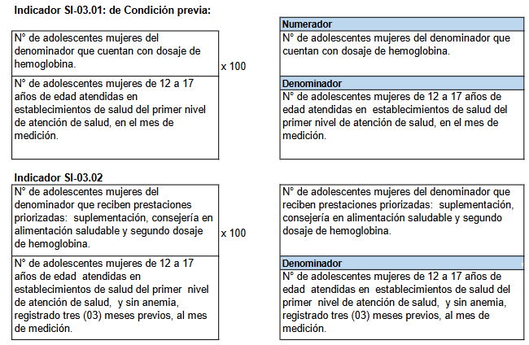
DEFINICIÓN
Adolescentes mujeres de 12 a 17 años de edad, atendidas en establecimientos de salud del Gobierno Regional, cuentan con dosaje de hemoglobina y otras prestaciones priorizadas.
85%
40%

Slide 17
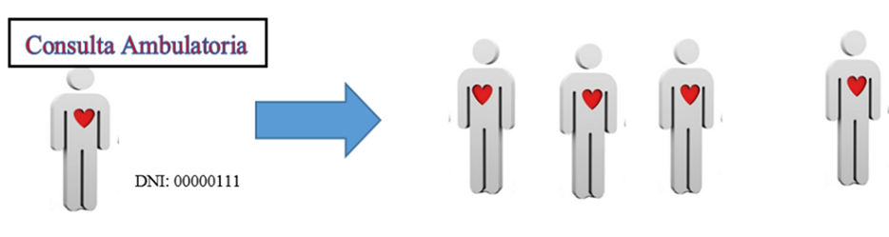
SI-03.01 DENOMINADOR
Adolescentes mujeres de 12 a 17 años de edad, atendidas (Nuevas o Re ingresantes) en establecimientos de saluddel primer nivel (I-1 a I-4), del Gobierno Regional, por cualquier motivo de consulta, registrados en HIS con DNI, en el mes de medición.
atendido
atenciones
….
Freddy
ADOLESCENTE
MEDICINA
PP.FF.

Slide 18
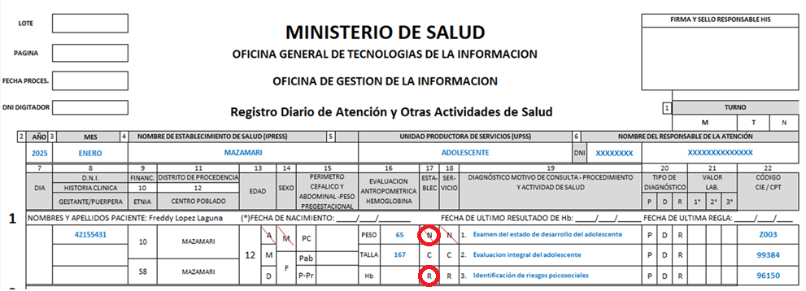
SI-03.01 DENOMINADOR
FORMATO HIS
Cuando se marca como Nuevo “N” o Reingresante “R” en Establecimiento

Slide 19
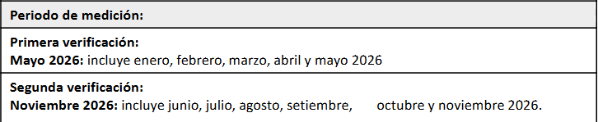
SI-03.01 NUMERADOR
Adolescentes mujeres que forman parte del denominador, que en la fecha de su atención, cumplen con los siguientes criterios:
Cuentan con Dosaje de hemoglobina por cualquier método en la misma fecha de atención, registrado en HIS con los códigos: 85018 o 85018.01 o 85031.
Nota:
En caso no haya recibido el dosaje de hemoglobina en ninguno de los establecimientos de salud que fue atendida, será contabilizada en el denominador del establecimiento de salud que la atendió por primera vez (también se toma en cuenta la fecha de registro) en el mes de medición.
En caso haya recibido el dosaje de hemoglobina en diferentes establecimientos de salud que fue atendida, será contabilizada en el numerador y denominador del primer establecimiento de salud que le entregó el dosaje de hemoglobina en el mes de medición.

Slide 20

SI-03.01 NUMERADOR
atendido
EE.SS.
Freddy
Acude al Centro de Salud el 15 de Enero
CUMPLE

Slide 21
SI-03.02 DENOMINADOR
Adolescentes mujeres de 12 a 17 años de edad, atendidas (Nuevas o Re ingresantes) de establecimientos de salud del primer nivel (I-1 a I-4).
1. Cuentan con dosaje de hemoglobina, registrado con los códigos: 85018 o 85018.01 o 85031, y sin registro de anemia registrado con código HIS: D509 o D649, tres (03) meses previos (119 días) al mes de medición.

Slide 22
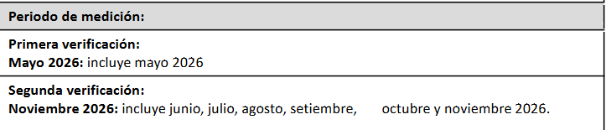
SI-03.02 NUMERADOR
Adolescentes mujeres que forman parte del denominador, que cumplen los siguientes criterios:
En la misma fecha del primer dosaje de hemoglobina del denominador, reciben:
Entrega de suplemento de hierro más ácido fólico, registrado en HIS con código 99199.26.y
Consejería en alimentación saludable, registrado en HIS con código 99403.01 o consejería nutricional, registrado en HIS con código99403.
2. A los tres meses de la entrega de suplemento de hierro más áccido fólico (se busca entre 90 a 119 días), recibe:
- Dosaje de hemoglobina, por cualquier método, registrado en HIS con los códigos: 85018 o 85018.01 o 85031
Se excluye:
Visitas domiciliarias C0011y atenciones de telemedicina 99499

Slide 23
SI-03.02 NUMERADOR
Fecha del Primer Dosaje:
CUMPLE
3 meses (90 a 119) después de la fecha del Primer Dosaje

Slide 24
EXCLUSIONES
Adolescentes Gestantes: Z3591, Z3592, Z3593, Z3491 , Z3492, Z3493, Z359.
Atenciones por vacunas: COVID 90749.01 o 94749.02, VPH 90649, Neumococo 90670, Antiamarilica 90717, Influenza 90658 o 90688, Anti Hepatitis B 90746, Diftotetanica 90714 y Dengue 90749.05.
IPRESS como Centros Comunitarios de Salud Mental y otros especializados.
Atenciones en Telemedicina 99499.

Slide 25
MODELO HISEO
3 MESES (90 a 119 días) DESPUES DE LA PRIMERA SIPLEMENTACION PREVENTIVA

Slide 26
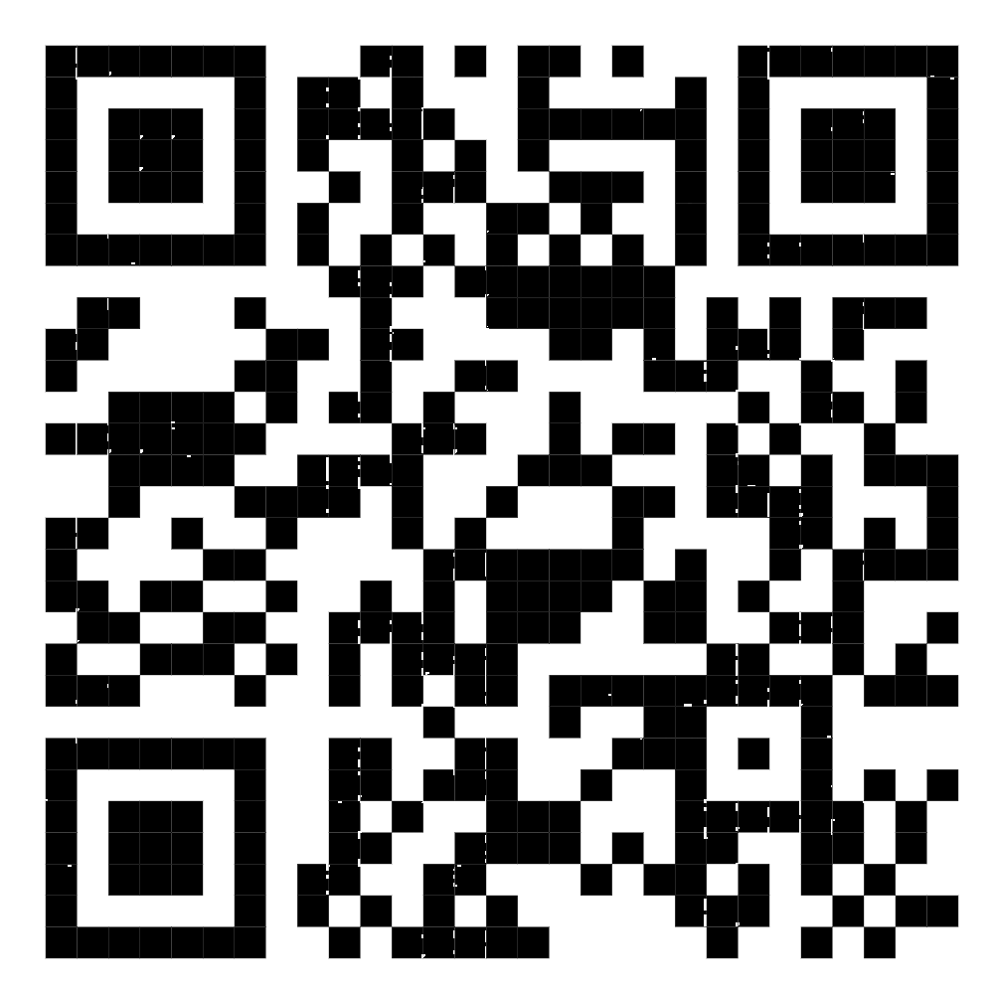
INDICADOR SI-03-01/SI-03.02

Slide 27
MODELO DE HISEO ESTRATEGIA JOVEN 2025
UNIDAD DE TECNOLOGIAS DE LA INFORMACIÓN
RED DE SALUD SATIPO
UNIDAD DE TECNOLOGIAS DE LA INFORMACIÓN – RED SATIPO

Slide 28
1ª CONTROL JOVEN
COLOCAR NOMBRES Y APELLIDOS, PESO, TALLA Y HEMOGLOBINA
En caso lo requiera
NOTA: En caso sea diagnosticado en el control colocar dentro del control, no duplicar el Dosaje y la Suplementación, la Suplementación será con Valor Lab =‘1’

Slide 29
2ª CONTROL JOVEN
COLOCAR NOMBRES Y APELLIDOS, PESO, TALLA
SOLO COLOCAR LOS TAMIZAJES QUE SE REALIZAN
En caso encontrar algún Tamizaje positivo, derivar al Servicio de Salud Mental

Slide 30
3ª CONTROL JOVEN
COLOCAR LOS VALOR LAB:-
- RSA = RIESGO ALTO
- RSM = RIESGO BAJO
- RMA = RIESGO MUY ALTO
COLOCAR NOMBRES Y APELLIDOS, PESO, TALLA
COLOCAR LOS CODIGOS:
- E344X = ESTATURA ALTA
- Z006 = TALLA NORMAL
- E45X = DESNUTRICIÓN
COLOCAR LOS CODIGOS DE IMC:
- E6690 = SOBREPESO
- E669, E660 = OBESIDAD
- E6691 = OBESIDAD I
- E6692 = OBSEIDAD II
- E6693 = OBESIDAD III
- Z006 = NORMAL
- E440 = DESNUTRICION AGUDA
- E43X = DESNUTRICION SEVERA

Slide 31
HIS DNT JOVEN

Slide 32
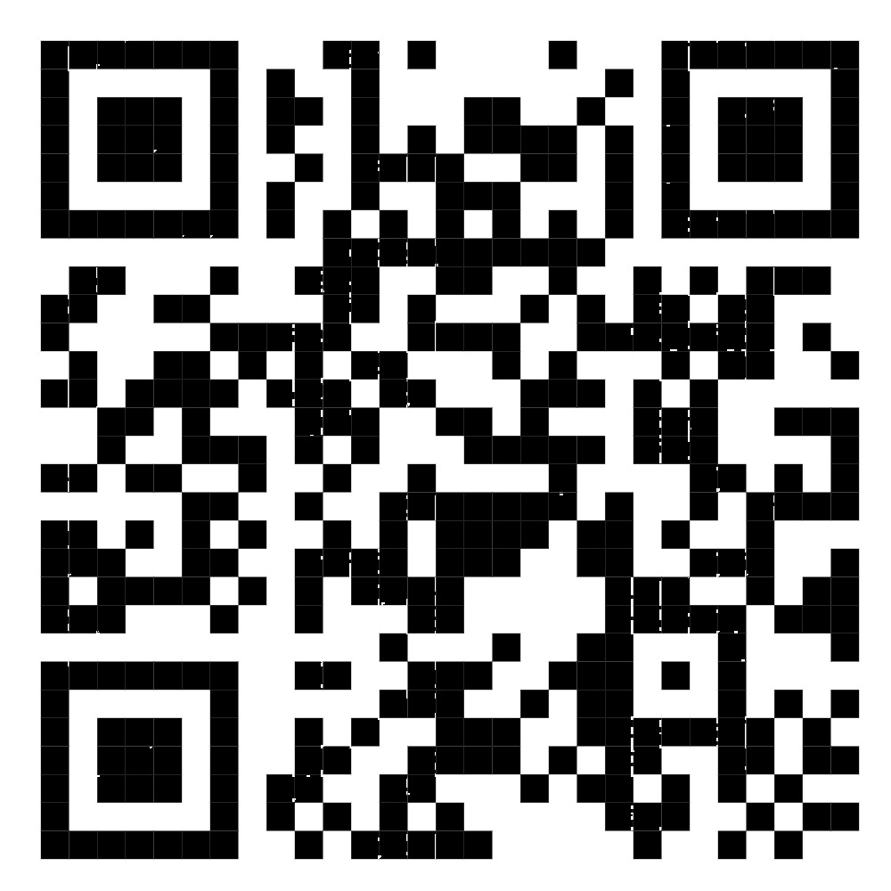
REPOSITORIO RED DE SALUD SATIPO

Slide 33

PAGINA DE LA RED SATIPO

Slide 34
GRACIAS POR SU ATENCIÓN

